Slide 1
웹 어플리케이션 기말발표
91416375 정종영

Slide 2
01
03
웹사이트
구현
실행
02
04
느낀점
Q&A
웹 사이트
구현 목적

Slide 3
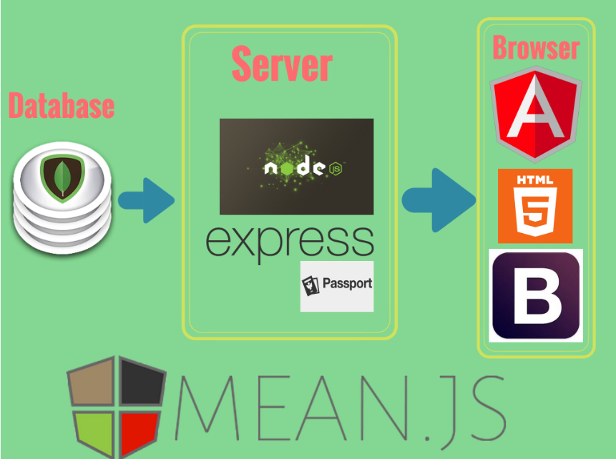
<구현목적>
Mean stack을 이용한 플랫폼및 프레임워크로 웹사이트를 구축 하려는 것을 목표로 했다.

Slide 4
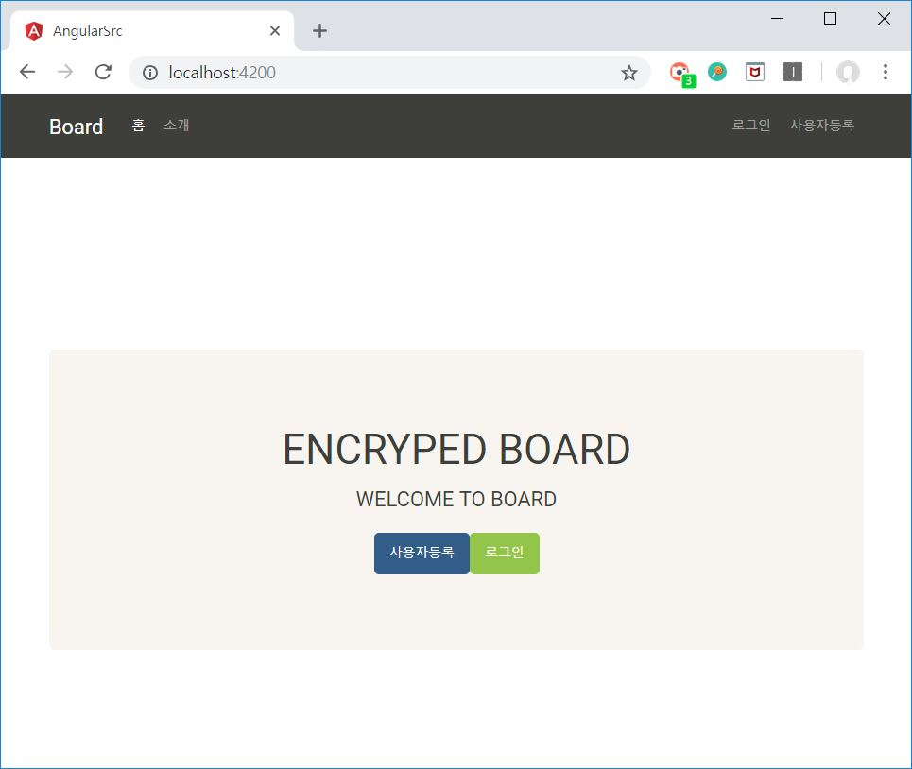
웹페이지 구현(메인화면)

Slide 5
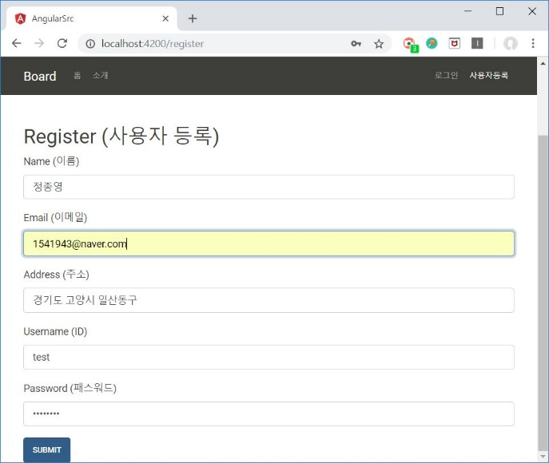
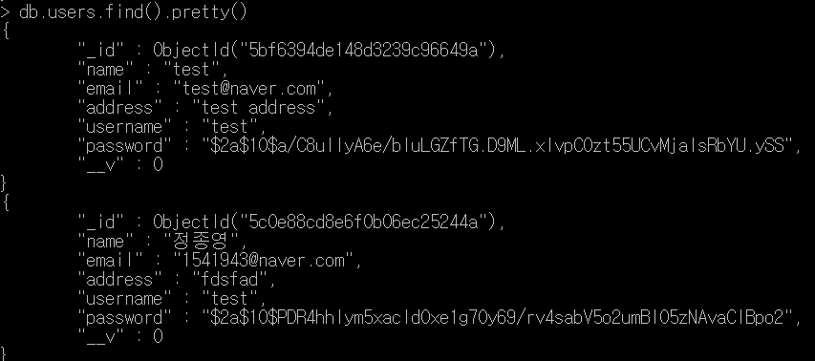
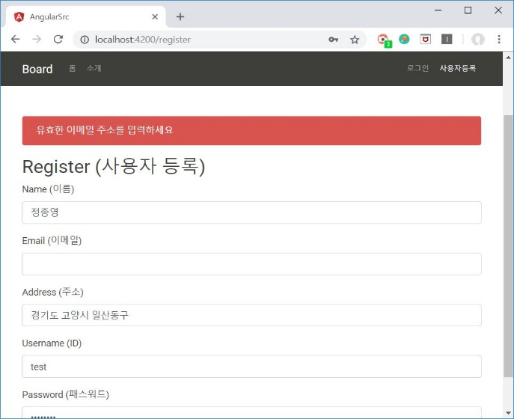
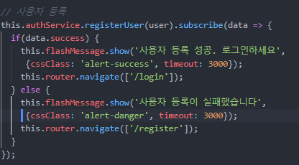
웹페이지 구현(사용자 등록)
91416375 정종영

Slide 6
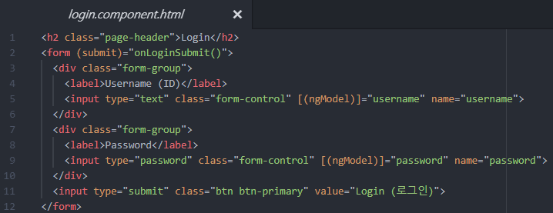
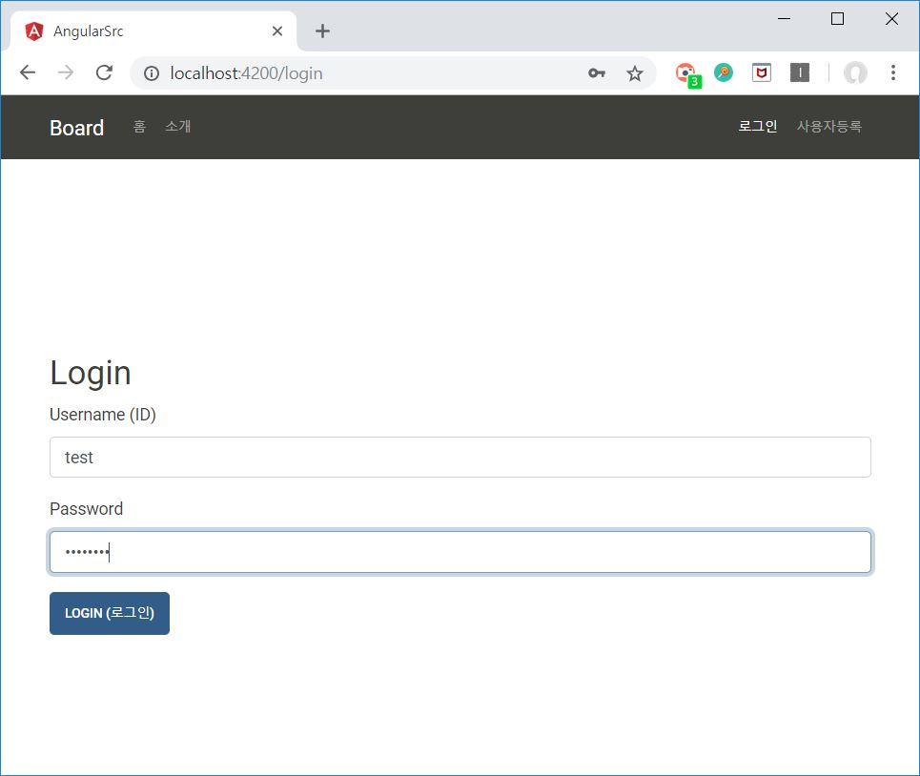
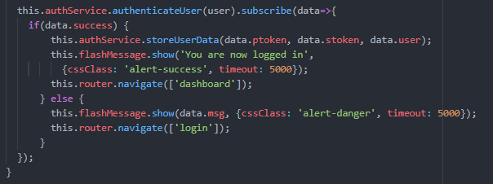
웹페이지 구현(로그인)
91416375 정종영

Slide 7
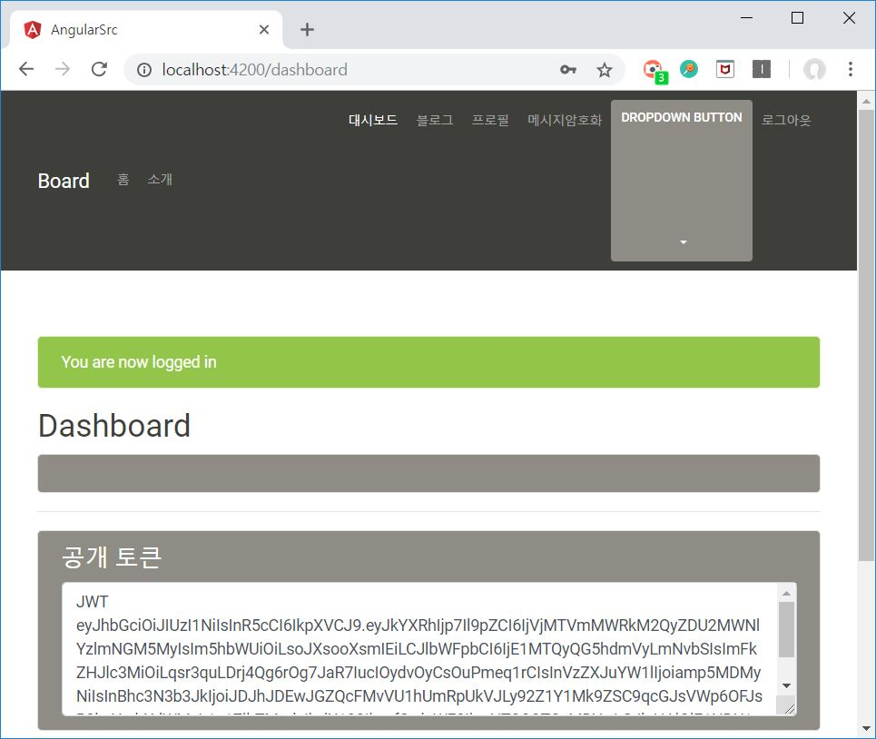
웹페이지 구현(대쉬보드)
91416375 정종영

Slide 8
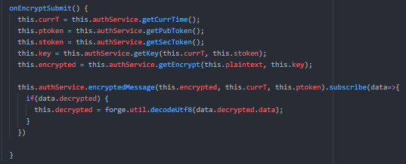
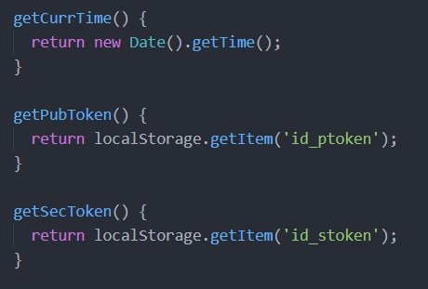
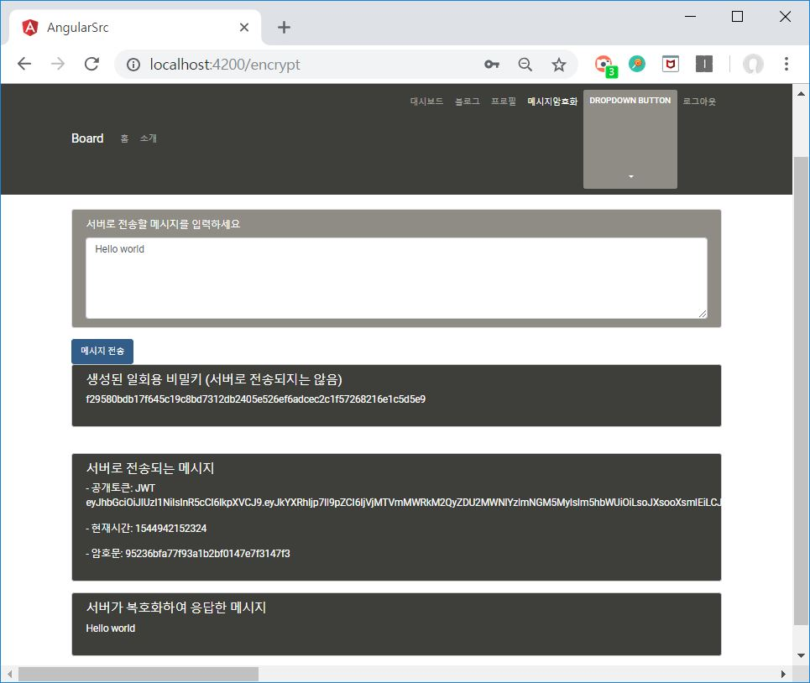
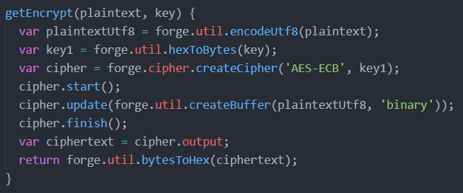
웹페이지 구현(메시지 암호화)
91416375 정종영

Slide 9
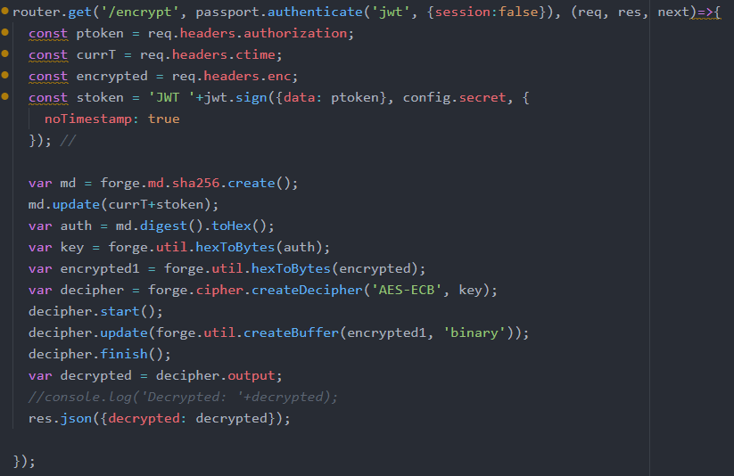
웹페이지 구현(메시지 암호화)
91416375 정종영

Slide 10
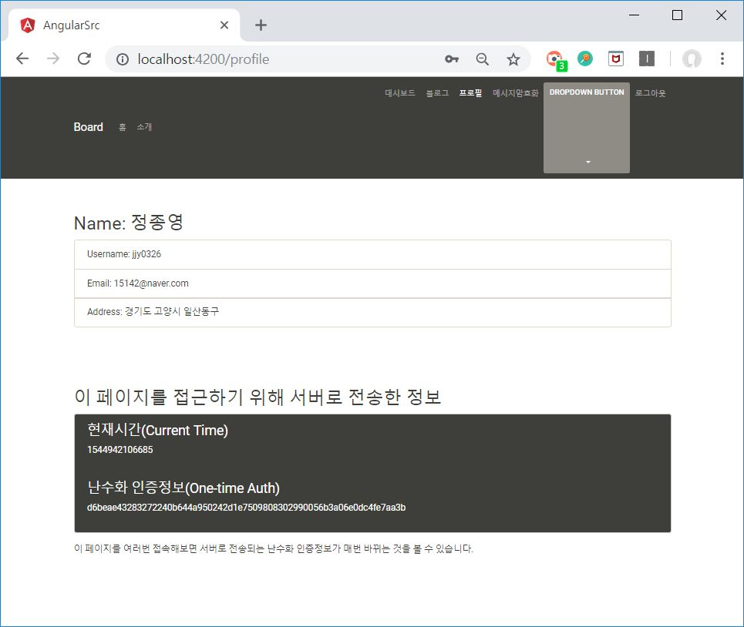
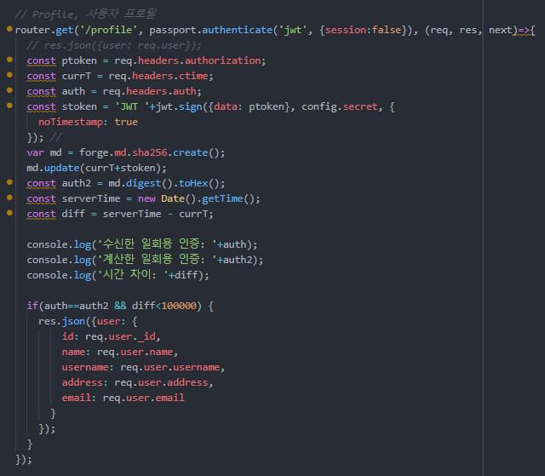
웹페이지 구현(프로필)
91416375 정종영

Slide 11
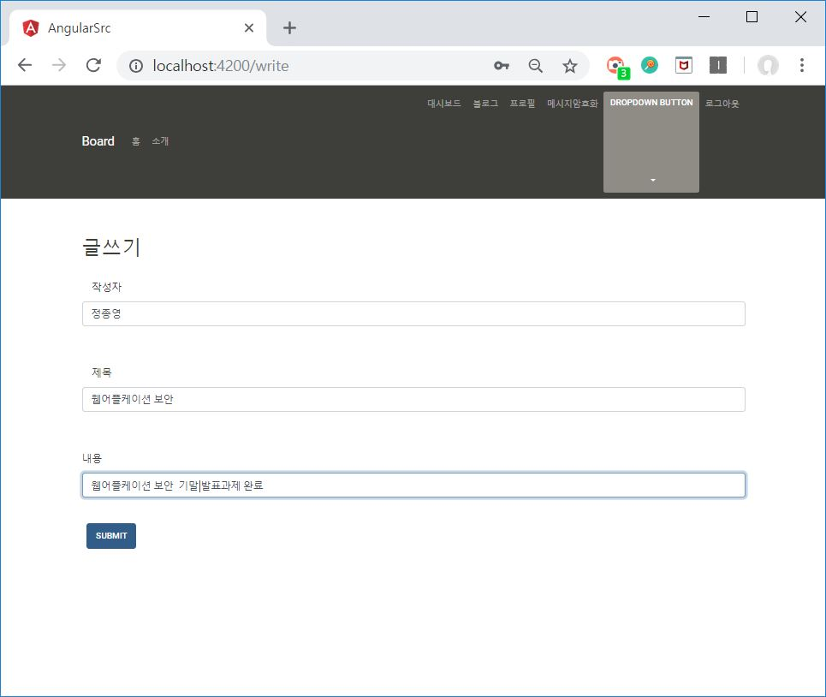
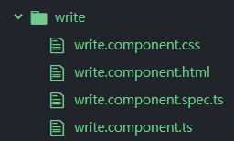
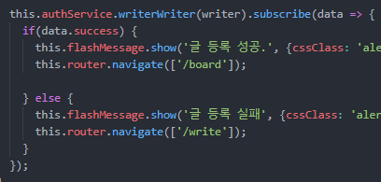
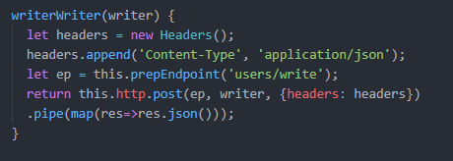
웹페이지 구현(글쓰기)
91416375 정종영

Slide 12
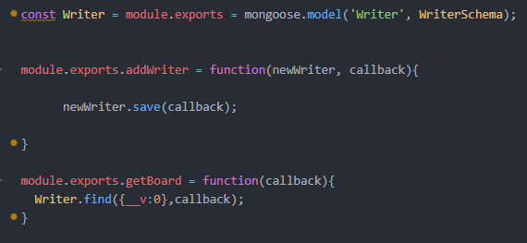
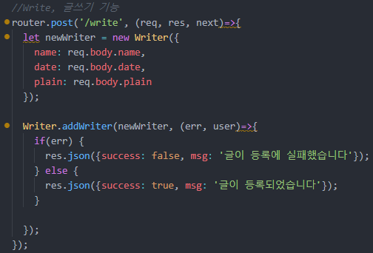
웹페이지 구현(글쓰기)

Slide 13
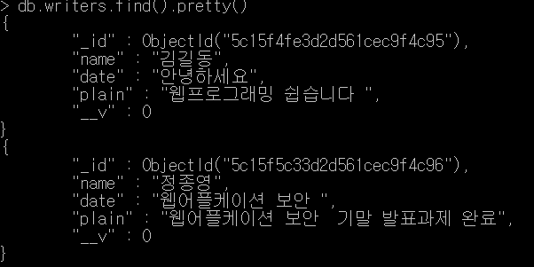
웹페이지 구현(글쓰기)
91416375 정종영

Slide 14
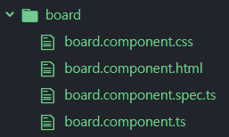
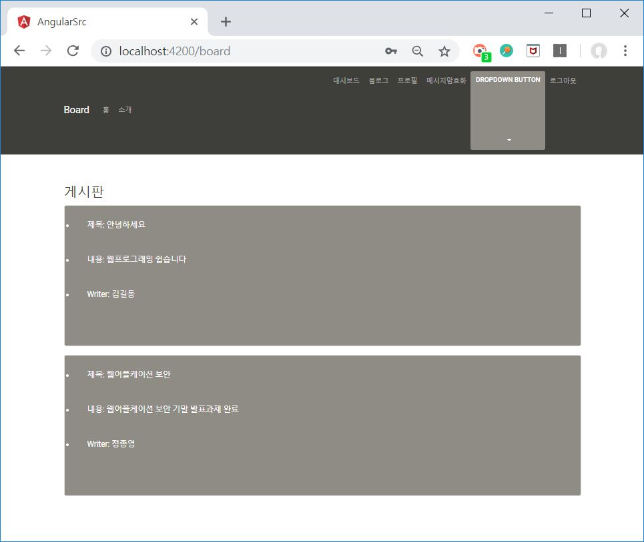
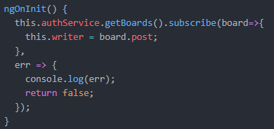
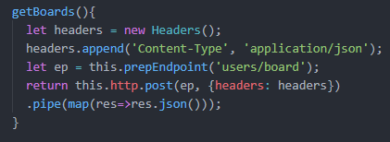
웹페이지 구현(게시판)
91416375 정종영

Slide 15
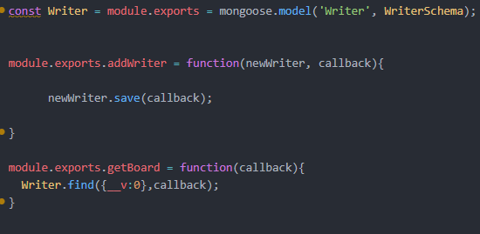
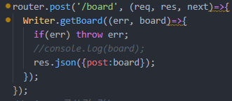
웹페이지 구현(게시판)
91416375 정종영

Slide 16
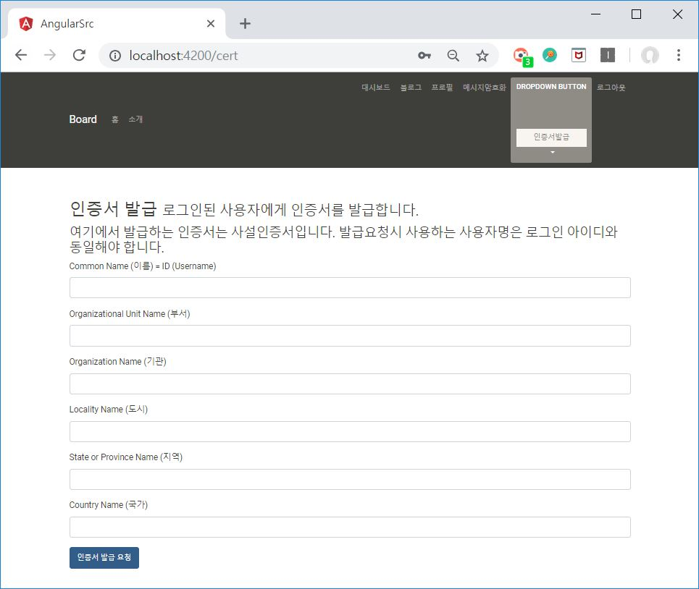
웹페이지 구현(인증서)
91416375 정종영

Slide 17
Thank you
This text can be replaced with your own text.

